Slide 1

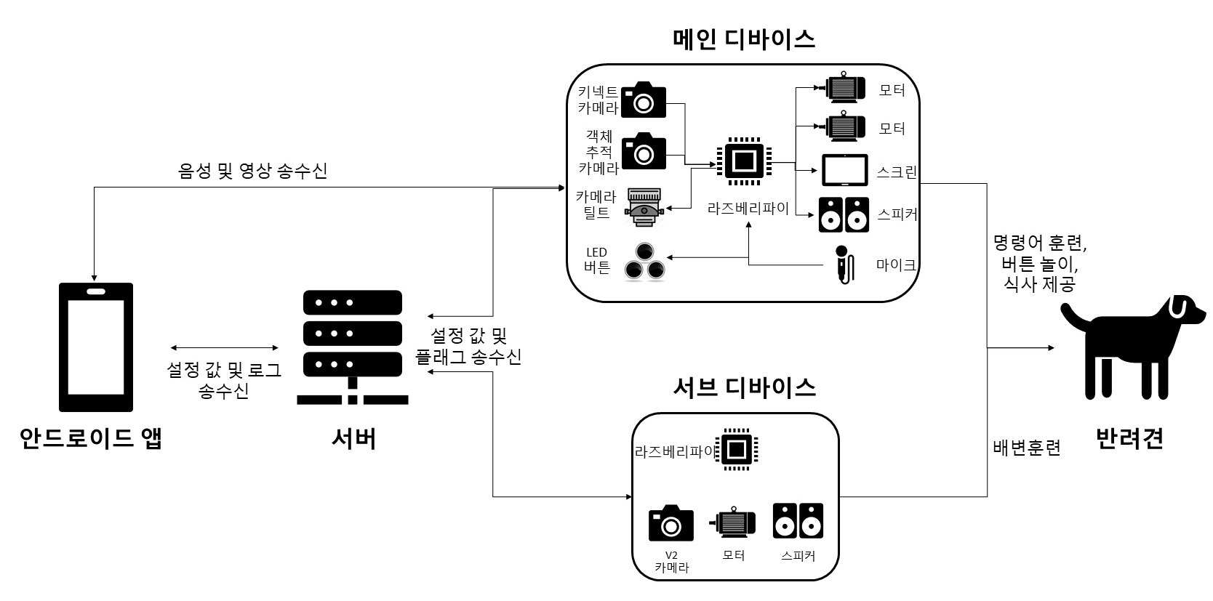
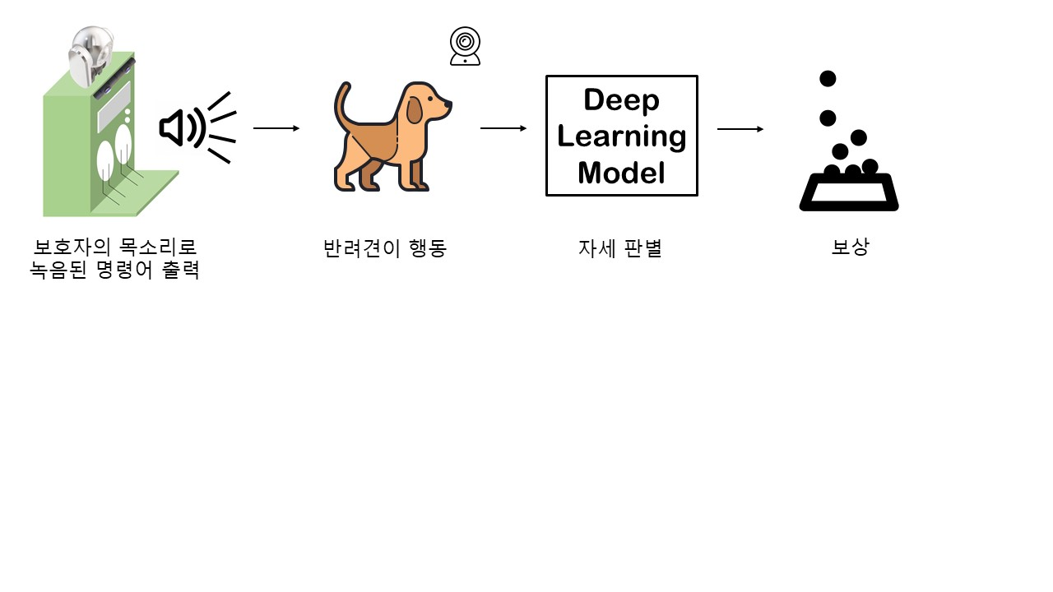
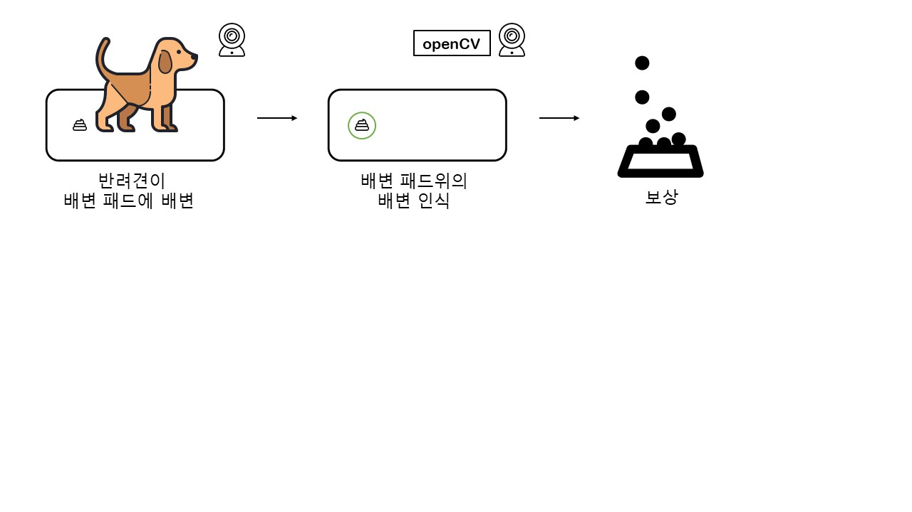
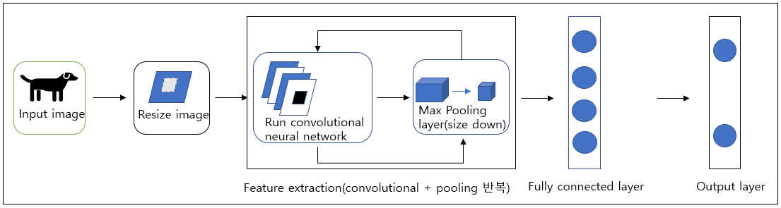
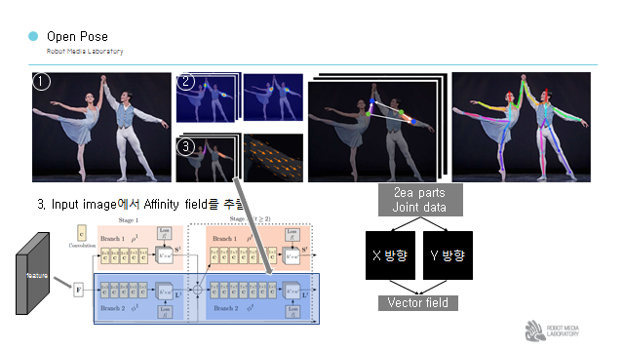
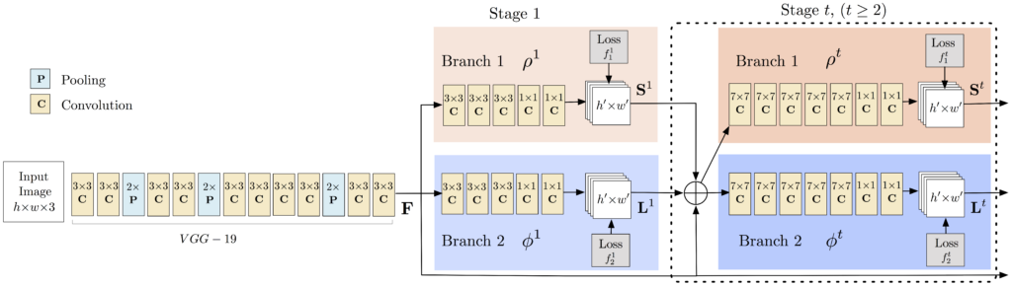
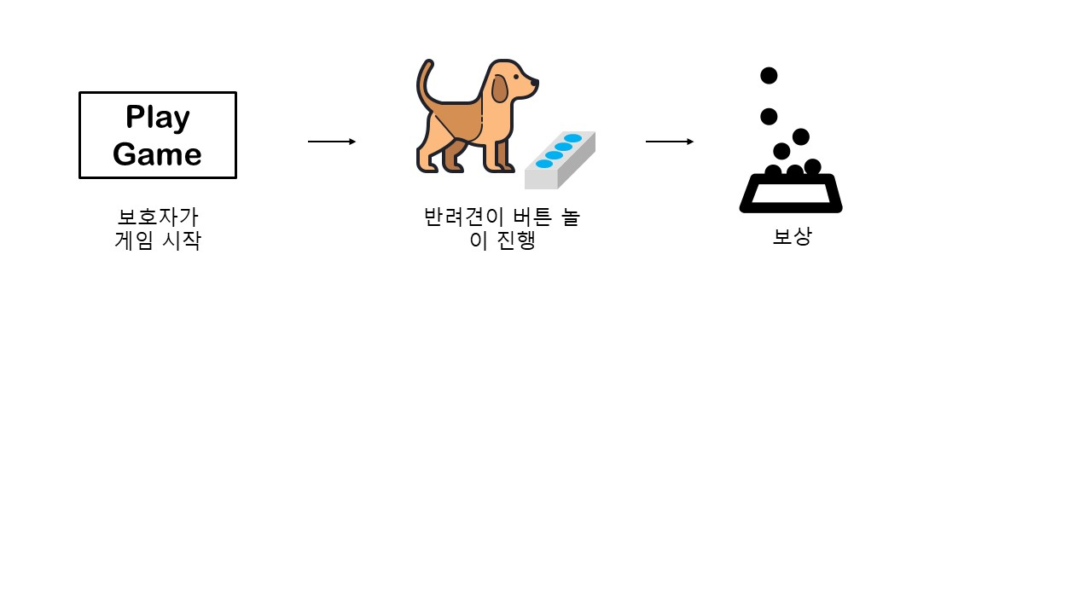
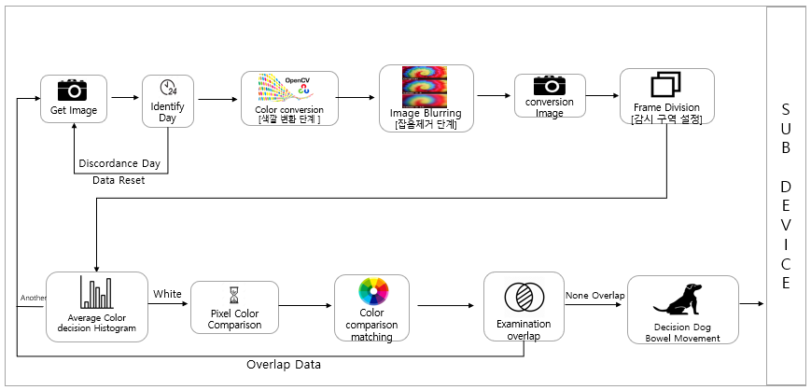
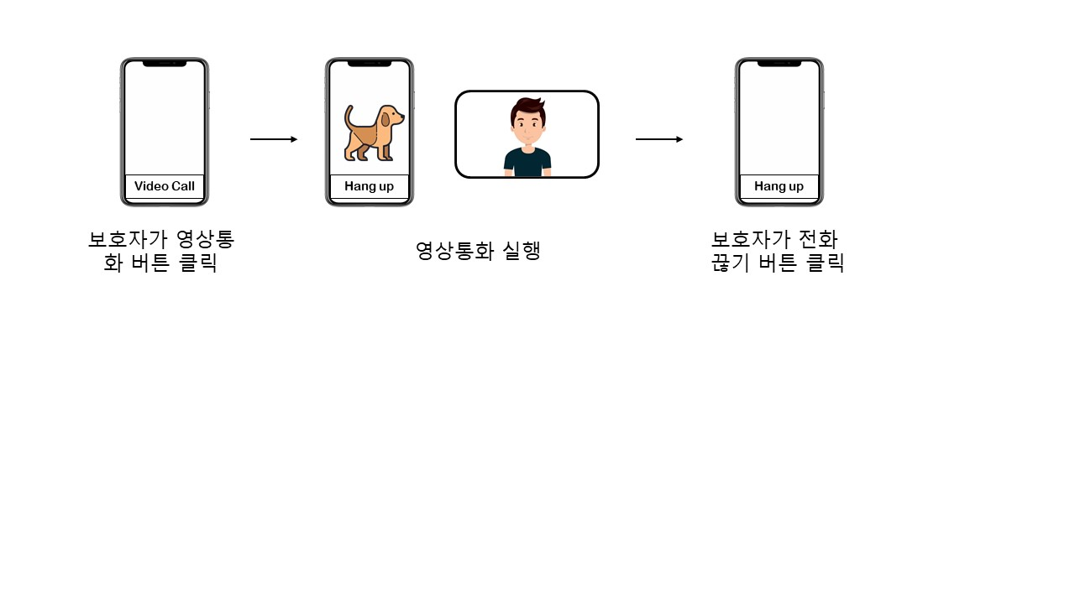
2019년도 소프트웨어공모전 작품 전시회
영상처리 기반 무인 반려견 훈련 시스템
황인건, 현재일, 천성호, 윤성필
작 품 개 요
목적
- 무인으로 반려견을 훈련시키고 관리해주는 시스템 개발
개요
개발 배경
펫코노미 시장의 폭발적 성장과 반려견 훈련에 대한 관심, 소비 증가
기능
반려견 훈련 기능 (명령어 훈련 / 배변 훈련)
반려견 지능 발달 놀이
반려견 관리 (모니터링 / 영상통화 / 자동 식사 제공 등)
훈련 방법
명령어 훈련
1. 훈련 시작 (녹음된 목소리를 통해 명령)
2. 반려견 해당 자세를 행동
3. 카메라를 통한 자세 판별 (딥러닝 기반 영상처리)
4. 보상 (간식 및 녹음된 칭찬 목소리)
배변 훈련
1. 반려견이 배변패드 위에 배변
2. 카메라를 통한 배변 판별 (영상처리)
3. 보상 (간식 및 녹음된 칭찬 목소리)
시스템 구성도
데모 시나리오
<시스템 구성도>
① 명령어 훈련
1 목소리
2 앉음
3 판별
4 보상
1 패드 위에 배변
2 배변 인식
3 보상
1 놀이 시작
2 버튼 누름
3 보상
1 보호자가 앱을 통해 영상통화 실행
2 스마트폰 안에 개그림 <-> 네모박스 안에 화면 안에 사람 그림
3 앱을 통해 영상통화 종료
<반려견 자세 추정 모듈 구성도>
② 배변 훈련
①
③
②
이미지 학습 모듈
③ 버튼 놀이
학습 네트워크
자세 추정 모델
<배변 인식 모듈 구성도>
④ 영상통화
기대효과
기술적 측면
- 반려견의 대소변에 대한 영상인식 기술 개발
- 사람이 아닌 반려견의 자세에 대한 영상인식 기술 개발
- 반려견의 배변훈련 및 복종훈련 알고리즘을 무인기계에 적용함으로써 무인 반려견 훈련 시스템에 대한 초기 모델을 제시
경제/산업적 측면
- 영상처리를 이용한 반려견의 행동 인식 기술 개발로써 반려견에 대한 영상처리 기술 시장을 활성화 할 것으로 예상
- 반려견을 무인으로 훈련하는 시스템을 개발함으로써 반려견 관련 무인 기기 시장 및 반려견 훈련에 대한 시장의 활성화에 크게 기여할 것으로 예상
사회/문화적 측면
- 초기 반려견 훈련에 대한 견주들의 부담 해소
- 반려견을 혼자두는 시간이 많은 견주들에게 효과적인 훈련, 관리 해결책
- 반려견에 대한 효과적인 훈련, 관리책 제공으로 인해 반려견을 기르고자 하는 사람들이 늘어날 것으로 예상

